Slide 1


Máquinas virtuales (Virtual Machine Manager VMM)

Slide 2
¿Qué es una máquina virtual?
Una maquina virtual es un software que emula un ordenador y ejecuta programas como si fuera el ordenador real. En un principio esta maquina virtual fue definido como “un duplicado eficiente y aislado de una máquina física“.
*Las maquinas virtuales logran en menos tiempo ejecutar los sistemas operativos en una sola computadora
*Reduce el numero de computadores físicos que se requieren.
*Facilita la migración de aplicaciones
*Agiliza la implementación

Slide 3
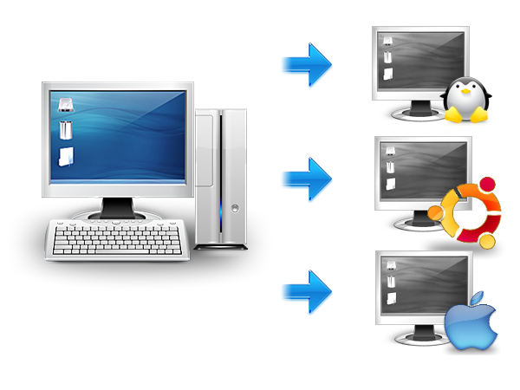
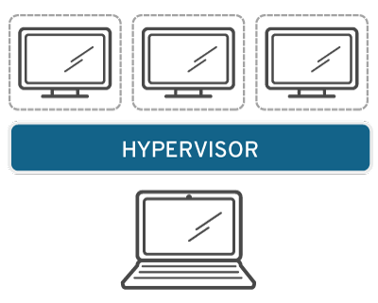
Historia de la virtualización
Competición de la primera virtualización
1970
Creación de IBM 705
1954
1959
Compartir procesadore
Creación de IBM 709
1961
Lanzamiento de XA
1981
1950
1960
1970
1980
1956
Lanzamiento de IBM RAMAC
1965
Acuñación de “Hipervisor”
1979
Lanzamiento de VM/370 versión 6

Slide 4

Lanzamiento de MVware virtual plataform
1999
Lanzamiento de MVware Server
2006
Cloud Computing
2012
1990
2000
2010
2020
1990
Lanzamiento de System/390 y ESA
2001
Lanzamiento de z/MV 4.1
2005
Lanzamiento de MVware Player

Slide 5
Clasificación de Máquinas Virtuales
Máquina virtual de proceso:
Son llamadas “maquinas virtuales de hardware”. Permiten a la maquina subyacente multiplicarse entre varias maquinas virtuales, cada una ejecutando su propio sistema operativo.
A la capa de software que permite la visualización se le llama monitor de maquina virtual o Hypervisor. El Hypervisor de maquina virtual puede ejecutarse directamente sobre el hardware o sobre un sistema operativo (“host operating system”)

Slide 6
Maquina virtual de sistema:
También es llamada “maquina virtual de aplicación”. Se ejecuta como un proceso normal dentro de un sistema operativo y solo soporta un proceso. La maquina se inicia automáticamente cuando se lanza el proceso que se desea ejecutar y se detiene cuando este finaliza.
El objetivo de este tipo de maquina virtual es dar un entorno de ejecución independiente de la plataforma de hardware y sistema operativo.

Slide 7
Tipos de virtualización
La virtualización tiene distintos usos y de acuerdo a éstos podemos determinar su tipo. Los más comunes son:
Virtualización de servidores
Almacenamiento de datos : esta división a su vez, se subdivide en especializaciones dentro de cada tipo de virtualización general. Se puede clasificar la virtualización en dos categorías principales:
Virtualización de plataforma: Esta se realiza en un hardware en concreto con un software ejecutándose dentro del programa anfitrión. Dependiendo del grado de simulación

Slide 8
A su vez, la virtualización de plataforma se divide en:
- Emulador. - Paravirtualización
- Virtualización parcial. - Virtualización a nivel SO
- Virtualización completa. - Virtualización de aplicaciones
Virtualización de recursos: Esta permite la agrupación de diversos dispositivos de una computadora, dando la idea de ser un solo, o lo contrario la partición de un dispositivo en varios de forma virtual. Así, se puede simular los recursos de un ordenador.

Slide 9
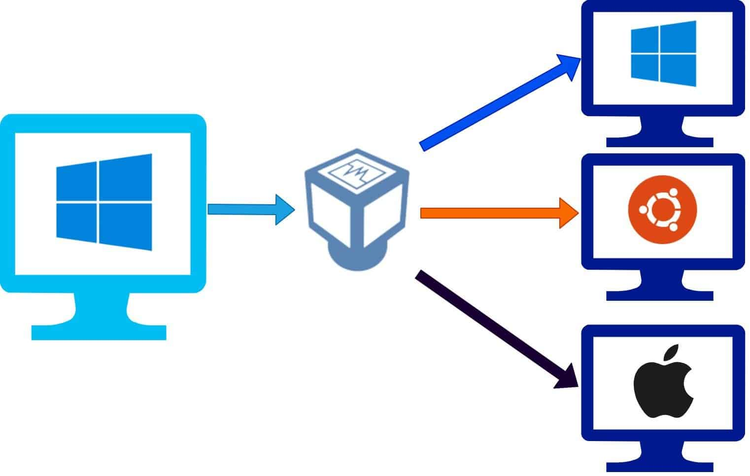
¿Qué se puede virtualizar?
Actualmente se puede virtualizar todo, salva cuando se necesite un hardware en específico.
Se puede virtualizar servidores (Windows y Linux), escritorios, router, sistemas de almacenamiento, servidores de BBDD, etc…

Slide 10
Diferentes máquinas virtuales
Máquinas virtuales de proceso
Maquinas virtuales de sistema
Bash
Virtual Box
Lenguaje de programación Erlang
Virtual Iron
Java virtual machine – Java, Nice, NetREXX
Trango Virtual Processors
Forth virtual machine – Forth
Microsoft Virtual PC y Microsoft Virtual Server
Glux
Qubes OS
Harbour
Torrecilla Virtual Machine

Slide 11
También existen varias maquinas virtuales las cuales están a un nivel de un sistema operativo como son: OpenVZ, Virtuozzo, FreeVPS y Linux.
Y otros capaces de virtualizar el software de modo que varios sistemas operativo puedan compartilo, por ejemplo : Virtual Iron, Virtuozzo, VirtualBox, Vmware, Xen, KVM yVserver.
Nota - Usualmente los mas utilizados son:
VirtualBox (Windows/Linux/Mac)
Parallels (Mac)
VMware (Windows/Linux/Mac)
QEMU (Linux)
Windows Virtual PC (Windows)

Slide 12
Ventajas de las VMM
* Contiene múltiples ambientes de ejecución (diferentes Sos) pueden compartir el mismo hardware
* Están protegidos uno de otro
* Puede permitir compartir archivos de manera controlada.
* Conmuta uno con otro sistemas físicos vía red
* Útil para desarrollo, testing.
permite a una VM correr dentro de diferentes plataformas (host) de máquinas virtuales con * “Open Virtual Machine Format”, un formato standard de máquinas virtuales.

Slide 13
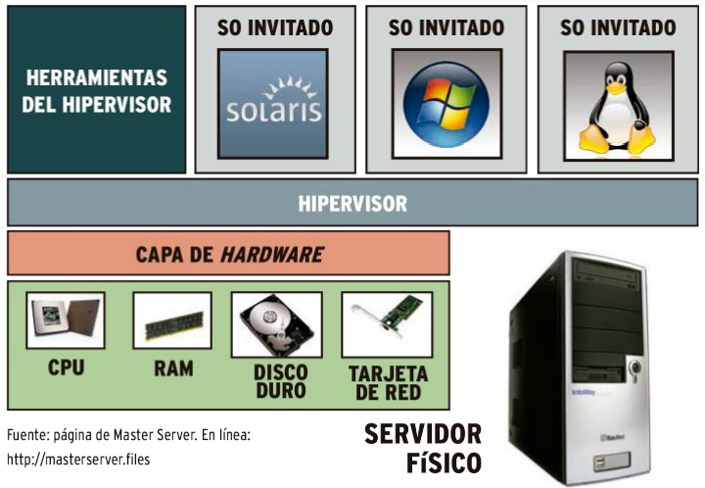
Requerimientos para su implementación
Para poder lograr implantar la tecnología de la virtualización es necesario:
* Una computadora digital
* Un sistema operativo o hipervisor que va instalado como anfitrión o sistema principal
* Uno o mas sistemas operativos que son los invitados.

Slide 14
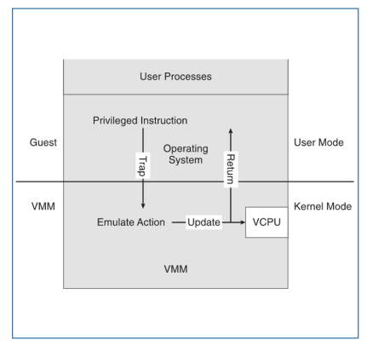
Implementación de maquinas virtuales
Trap-and-emulation: Es una técnica que toma lo básico de la emulación pero para una mejora de rendimiento mediante el uso de interpretación de forma selectiva.
En este método también, tanto el usuario, las aplicaciones y el sistema operativo invitado de las máquinas virtuales se ejecutan en el modo de usuario y el hipervisor se ejecuta en modo privilegiado.

Slide 15
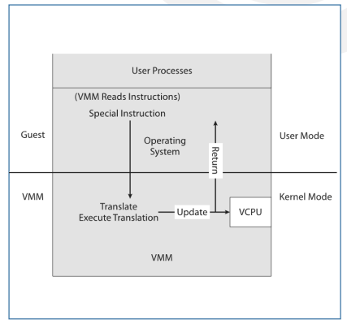
Traducción binaria: Si la vCPU de invitado está en modo de usuario, el invitado puede ejecutar instrucciones de forma nativa, mientras que si el invitado vCPU está en modo kernel, VMM verifica cada instrucción.
Las instrucciones no confidenciales se ejecutan normalmente, pero las instrucciones confidenciales se traducen adecuadamente. El rendimiento de este método es peor que el de atrapar y emular, ya que todos VMM inspecciona los códigos del kernel invitado.

Slide 16
Bibliografía
* Ordóñez Pacheco, Lucas D. LA TECNOLOGÍA DE VIRTUALIZACIÓN EN LAS COMPUTADORAS CienciaUAT, vol. 3, núm. 4, abril-junio, 2009, pp. 56-59 Universidad Autónoma de Tamaulipas Ciudad Victoria, México. https://www.redalyc.org/pdf/4419/441942916012.pdf
* José Antonio Serrano García, MAQUINAS VIRTUALES, TALLER DE SOFTWARE LIBRE, Oficina Software Libre UGR,2010. https://osl.ugr.es/wp-content/uploads/2010/01/virtuales.pdf
* SISTEMAS OPERATIVOS – MÁQUINAS VIRTUALES, 2020. https://cs.uns.edu.ar/~so/data/apuntes/SO-2020-mod%2014.pdf
* Ganesh Periaswamy, Andy McDonald. LA CONQUISTA DE LOS RETOS DE ALIMENTACIÓN EN ENTORNOS VIRTUALIZADOS. DELL. https://i.dell.com/sites/csdocuments/Business_smb_sb360_Documents/es/la/entornos-virtualizados.pdf
* Javier Albendea, VIRTUALIZACION Y CLOUD COMPUTING, PRESENTE Y FUTURO EN LA INFORMATICA. https://www.ubu.es/sites/default/files/portal_page/files/virtualizacion_y_cloud.pdf
* http://epgp.inflibnet.ac.in/epgpdata/uploads/epgp_content/S000007CS/P001073/M023262/ET/1505968591CC-mod25-Q1-eText.pdf

